Slide 1


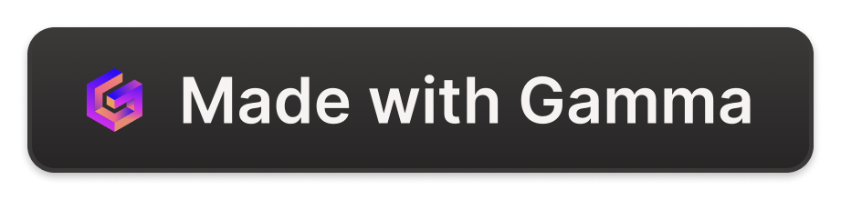
LINE AIChatBOT 計畫架構
LINE AIChatBOT 計畫架構是一個革新的虛擬助手系統，旨在提供無縫的人機互動體驗。它結合了先進的自然語言處理(NLP)模組，機器學習模型和靈活的對話管理系統，為各行各業的專業人士提供卓越的操作和服務。
by Allen Chan

Slide 2

產品目標
1
革新性
2
多功能性
打造一個具有革新性的AIChatBOT平台，提供全新的社交和商業互動方式。
實現多功能性，滿足客戶多樣化的需求和應用場景。
3
體驗優化
致力於優化使用者體驗，提供智能，高效的功能和服務。

Slide 3
技術架構
自然語言處理(NLP)模組
機器學習模型
對話管理系統
通過NLP模組實現智能語言識別和理解，提供自然而無縫的對話體驗。
應用先進的機器學習技術，賦予AIChatBOT自主學習和優化的能力。
建立靈活多樣的對話管理系統，實現智能化對話互動和答案生成。

Slide 4



自然語言處理(NLP)模組
語言識別
語意理解
流暢對話
辨識和理解多種自然語言，實現準確的語句解析。
通過深度學習理解語言中的情感和含義，實現精準的用戶意圖分析。
建立流暢自然的對話體驗，提供貼近人類的對話反饋。

Slide 5



機器學習模型
數據集收集
模型訓練
實時預測
從多個來源收集和整理大量的多維數據集。
應用強大的深度學習技術訓練機器學習模型，優化模型參數。
實時預測和反饋模型結果，持續優化和更新模型效能。

Slide 6
對話管理系統
意圖識別
通過短語和情境分析識別用戶意圖
情境回應
根據對話情境提供合適的對話內容
用戶反饋
收集和分析用戶反饋意見，完善對話體驗

Slide 7

數據收集和分析
多源數據
智能分析
從不同平台和通道收集和整合多種數據類型。
應用智能算法和機器學習技術實現數據的準確分析和預測。
可視化呈現
使用交互式數據可視化工具展示數據，發現隱藏的商機。

Slide 8
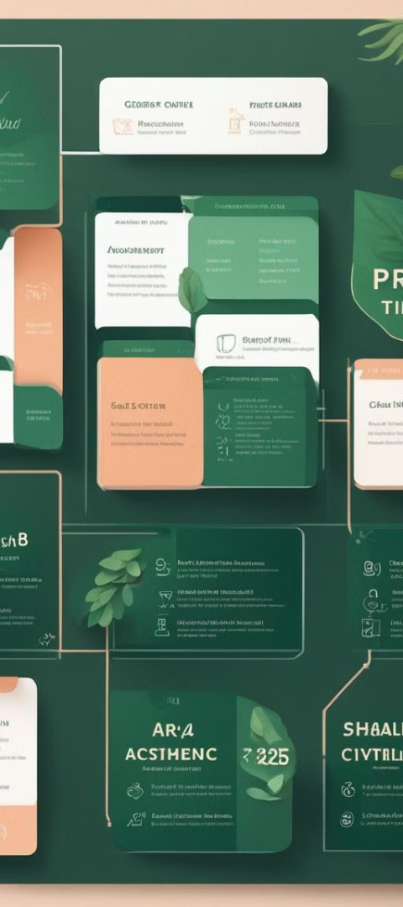
上線計劃
1
預備階段
確定需求，規劃技術架構和功能設計，為項目上線做好充分準備。
2
測試和調試
進行多輪測試，細致調試，確保系統穩定運行和功能完善。
3
上線啟動
順利上線，全面展開宣傳和推廣，迎接新階段的發展。

